Slide 1
实验六 竞争与冒险

Slide 2

一、实验目的
1．掌握判断逻辑电路冒险的方法。
2．了解消除险象的方法。
3．用实验观察逻辑冒险的现象。

Slide 3
二、实验设备及材料
1．装有Multisim 14的计算机。
2．双通道示波器。
3．74LS00D、 74LS04D 、 74LS10D 。

Slide 4
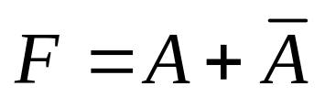
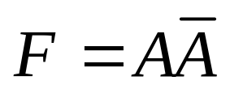
三、实验原理
1.静态逻辑险象
输入信号所经路径不同而引起的冒险现象，按短暂尖峰极性的不同，可将冒险分为“0-1-0”型险象（也称“1”型）和“1-0-1”型险象（也称“0”型）。
2.逻辑险象的判断
（1）当逻辑函数中出现下列结果时将出现逻辑现象： ，存在“1-0-1”型险象；
，存在“0-1-0”型险象。
（2）卡诺图若出现“相切”的卡诺圈，且相切部分未被另外卡诺圈包围，即可断定存在逻辑冒险。

Slide 5
三、实验原理
3. 险象的消除方法
（1）修改逻辑设计。对逻辑险象来说，可在原函数中加上多余项或乘上多余因 子(对或与表达式)，也就是在卡诺图中，用一个多余圈将两个相切的卡诺圈连接起来。或将卡诺图重圈，避免相切。其目的是使原函数 不再可能化为 或 的形式，从而消除逻辑现象。
（2）加滤波电路。在输出波形要求不高的情况下，可在输出端加一个 积分器(低通滤波器)或直接加滤波电容，适当选取值将毛刺压抑在电路正常工作的允许范围内，从而消除毛刺对后级工作的影响。
（3）加取样脉冲。险象仅发生在输入信号变化的瞬间。因此，在组合电路输出门的一个输入端加入一个取样脉冲，就可以有效地消除任何险象。

Slide 6
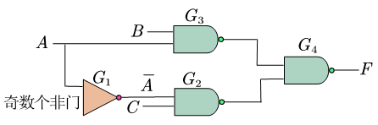
四、计算机仿真示例
1.逻辑电路
图1 逻辑电路图

Slide 7
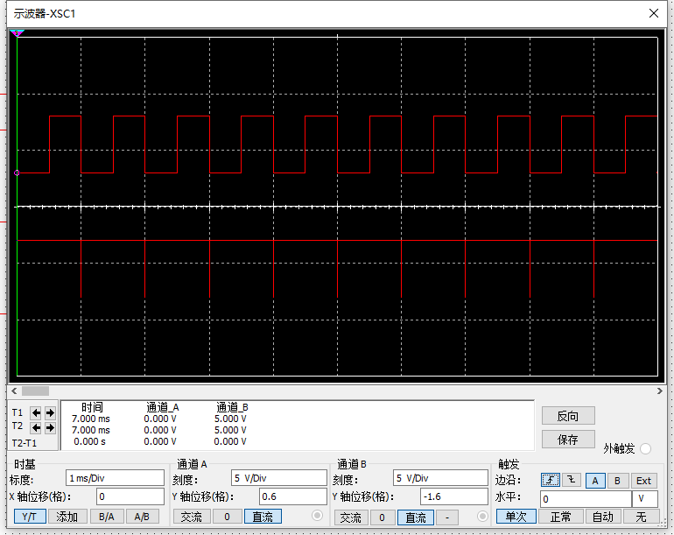
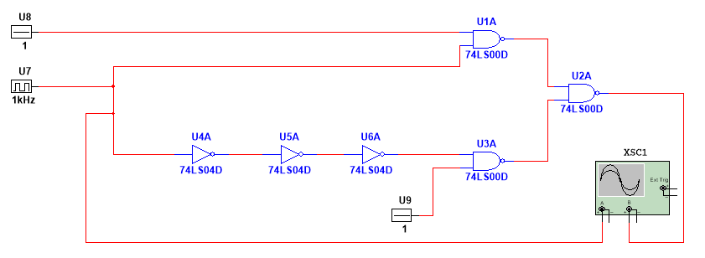
四、计算机仿真示例
2. 冒险险象验证
图2 冒险险象仿真
存在逻辑险象
是“0”型冒险
条件：当B=C=1，A从1跳变到0时，出现“1-0-1”型险象

Slide 8
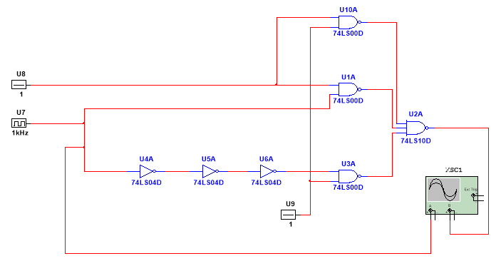
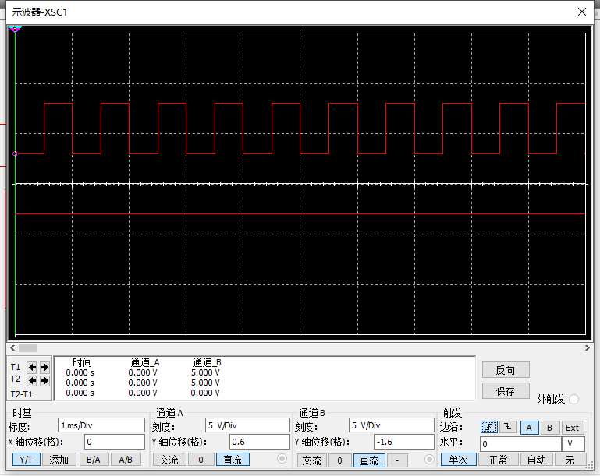
四、计算机仿真示例
3.修改逻辑设计
图3 修改逻辑消除冒险
发现冒险消除

Slide 9
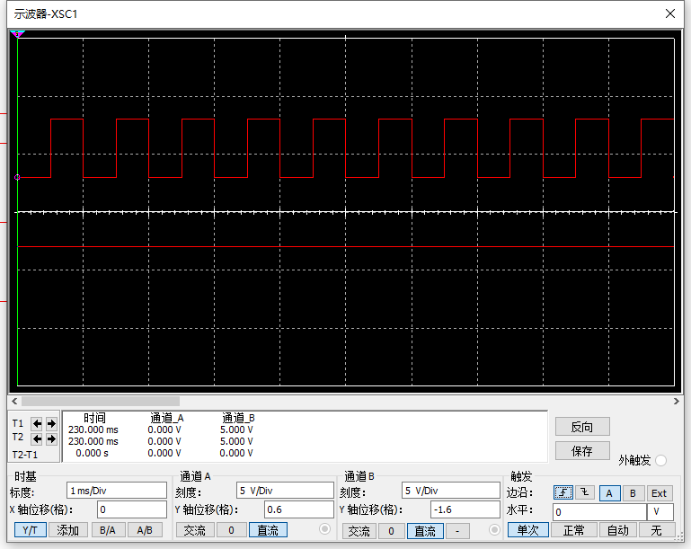
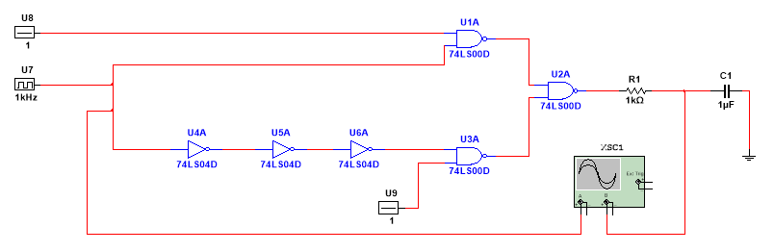
四、计算机仿真示例
4.加滤波电路
图4 添加滤波电路消除冒险
发现冒险消除

Slide 10
五、实验内容
用示波器来判断是否存在逻辑险象、险象类型及险象出现的条件
在输出端加接滤波电容，观察毛刺的变化情况异或门74LS136D的逻辑功能测试
换用修改逻辑设计的方法来消除所出现的险象，并通过实验验证

